Slide 1
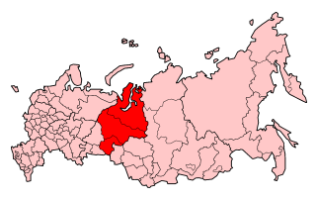
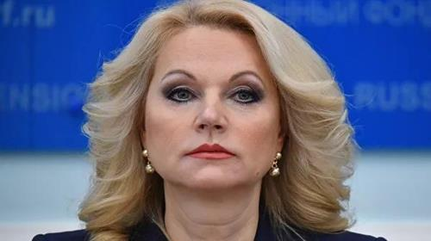
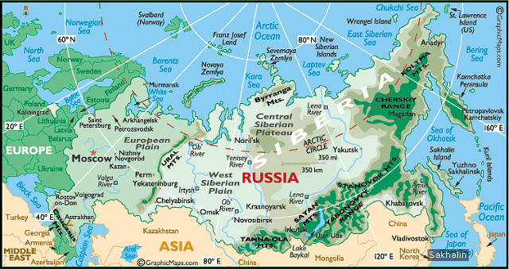
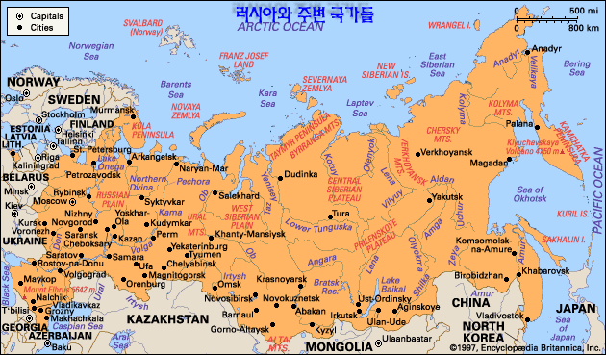
https://news.v.daum.net/v/20200204234124353
타티야나 골리코바
러시아 부총리
'신종 코로나 유입 및 확산 방지 대책본부' 본부장

Slide 2
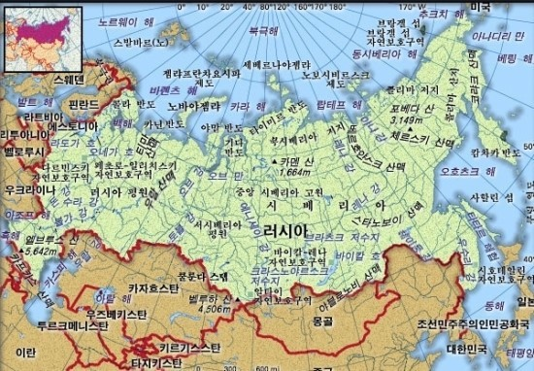

Slide 3
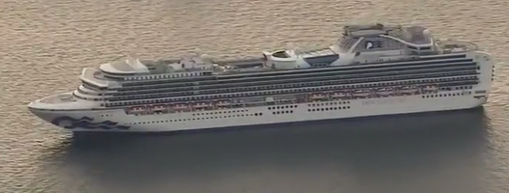
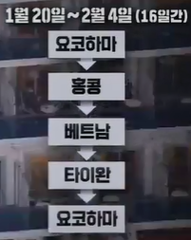
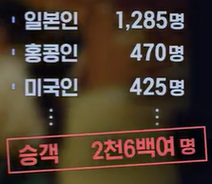
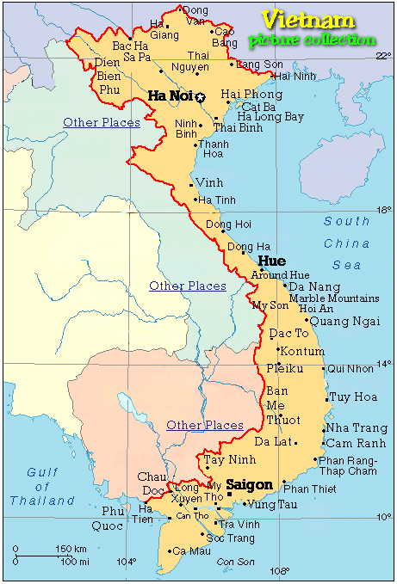
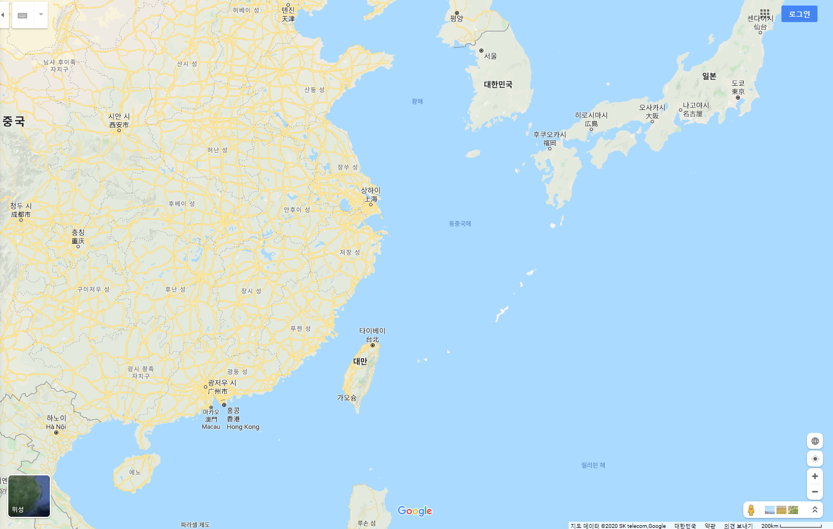
Diamond Princess (JPN 요코하마~베트남)
World Dream (CHN 광저우~베트남)
Jan-19-2020
중국 ‘광저우’에서 베트남을 다녀온 유람선
승객 4천여 명
승객 중에서 최소 3명이 확진 판정
한국인 9 명 포함
요코하마
승무원 : 1천여 명
1월 25일 홍콩에서 내린 80대 남성이 신종 코로나
감염자로 확진
승객 10명이 발열 등 증세 → 양성반응
광저우
대만
홍콩
베트남
https://news.v.daum.net/v/20200204201308019

